Slide 1
BASES DE DATOS DISEÑO Y GESTION
Capítulo 1: Sistemas de almacenamiento de la información

Slide 2
OBJETIVOS DEL TEMA
Comprender la problemática derivada del almacenamiento óptimo de la información.
Tomar cierta perspectiva histórica sobre el desarrollo de los sistemas de información.
Asimilar las características de los distintos tipos de fichero.
Entender el concepto de índice.
Describir los distintos modelos de bases de datos.
Familiarizarse con los componentes y funciones de los sistemas gestores de bases de datos.

Slide 3
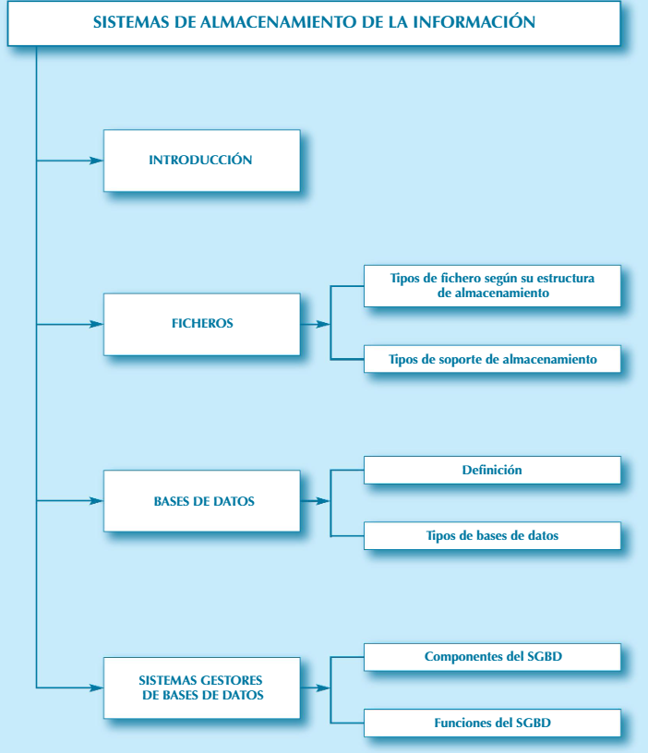
MAPA DEL TEMA

Slide 4
GLOSARIO BASE DEL TEMA
Entidad consistente en secuencias de bytes que se almacenan en una memoria secundaria (disco duro, cinta magnética, DVD, etc.).
Programa informático.
Unidad de información compuesta de ocho bits o dígitos binarios.
Forma de interactuar con un software mediante el envío de comandos por parte del usuario y en ausencia de una interfaz gráfica.
Conjunto de instrucciones de codificación que permiten marcar o etiquetar diversas partes de un fichero aportando información adicional sobre su contenido, estructura o presentación.
Ordenador de gran potencia utilizado simultáneamente por muchos usuarios. Es habitual en entornos de banca y grandes empresas.
Conjunto de normas lingüísticas que permiten a un ordenador comprender y ejecutar un programa.
Área de trabajo relacionada con comunicaciones y redes de ordenadores.
Copia de seguridad de datos o aplicaciones informáticas.
Backup
Byte
Fichero o archivo
Interfaz de línea de comandos
Lenguaje de marcas
Lenguaje de programación
Mainframe
Networking
Software

Slide 5
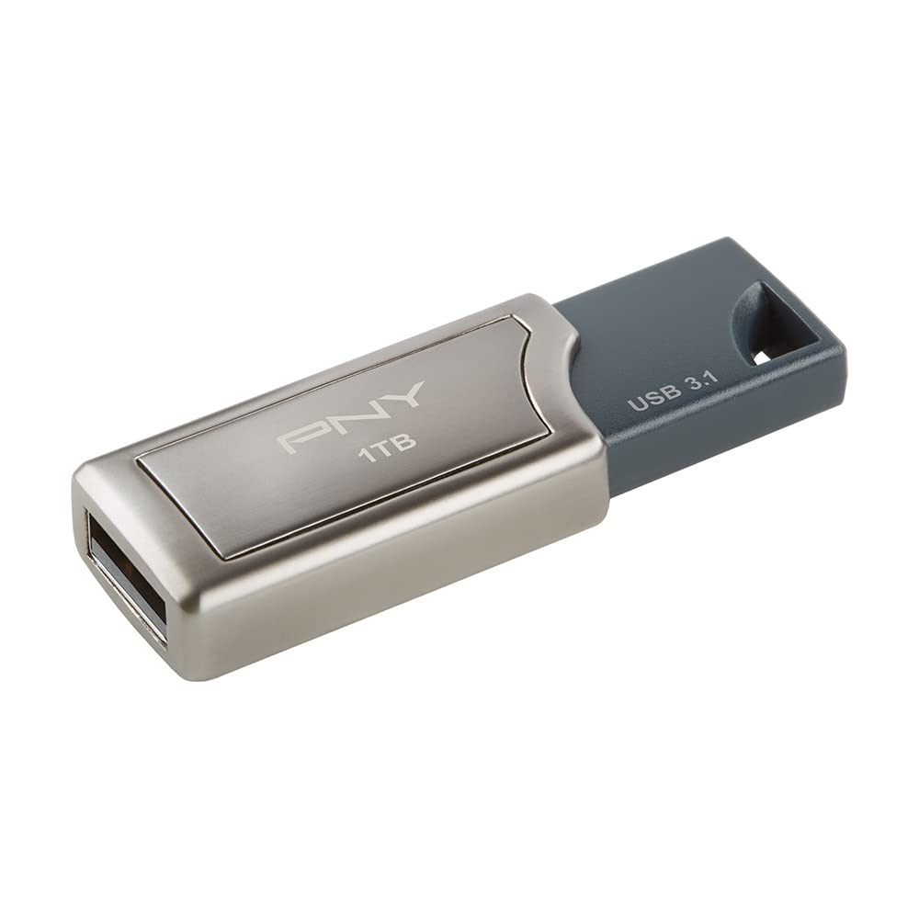
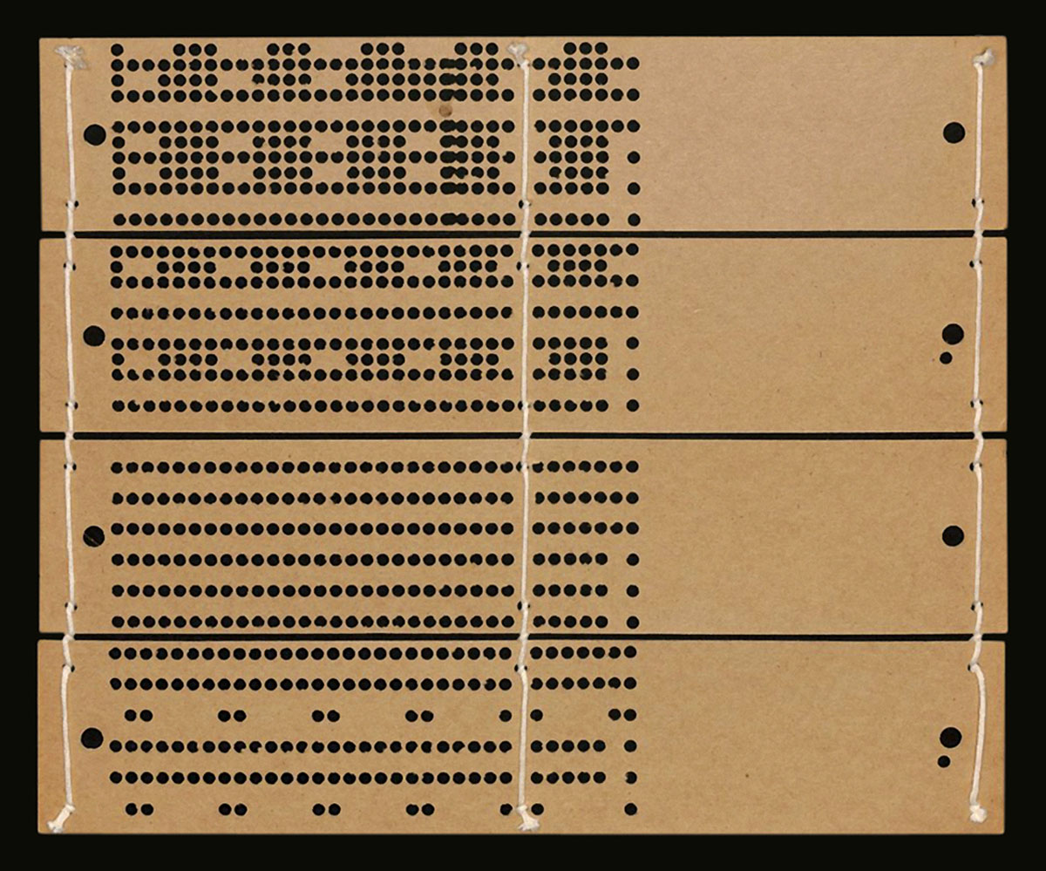
Introducción

Slide 6

FICHEROS
Un ordenador almacena muchos tipos de información: datos administrativos, contables, bancarios, música, películas, videojuegos, páginas webs, fotos, vídeos, etc…
Todo ello se almacena en forma de ceros y unos en dispositivos
La información se almacena en forma de ficheros
El formato y tipo de fichero va a determinar cómo interpretar los unos y ceros que se almacenan en él.

Slide 7
Tipos de ficheros
Contenido:
Ficheros de texto
Ficheros de datos binarios
Organización:
Secuencial – se accede empezando por el principio
Directa – se accede directamente al datos que nos interesa
Indexada – tienen un índice para poder acceder

Slide 8
FICHERO DE TEXTO
Caracter “A”: 0100 0001.
Se les llama también ficheros planos o ficheros ASCII.
El código ASCII asigna un código de 8 bits a cada carácter, mientras que el UNICODE se lo asigna de 16 bits.
Ejemplos:
Ficheros de configuración: .ini, .inf, .conf
Ficheros de código fuente:.sql, .c, .java
Ficheros de páginas web: .html, .php, .css, .xml
Formatos enriquecidos: Son textos que contienen códigos de control para ofrecer una visión del texto más elegante: .rtf, . ps , . tex, .txt,…

Slide 9
Ficheros binarios
Requieren un formato para ser interpretado.
Ejemplos:
De imagen: .jpg, .gif, .tiff, .bmp, .wmf, .png, .pcx
De vídeo: .mpg, .mov, .avi, .qt
Comprimidos o empaquetados: .zip, .Z, .gz, .tar, .lhz
Ejecutables o compilados: .exe, .com, .cgi, .0, .a
Procesadores de textos: .docx, .odt
Generalmente los ficheros de una base de datos son de tipo binario

Slide 10
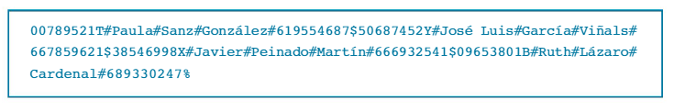
Secuencial
Todo ‘’apretujado’’
¿Que datos pensáis que hay?
¿Cual es el separador de información?

Slide 11
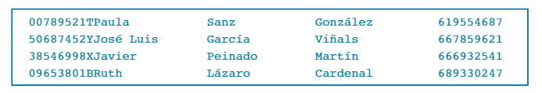
Directa
Esto esta mejor.
Se accede directamente al dato que nos interesa
Cada usuario ocupa una línea de fichero.

Slide 12
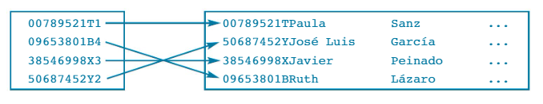
Indexada

Slide 13


Slide 14
Código ASCII
Objetivo: Entender cómo funciona el código ASCII y cómo se usan los códigos para representar caracteres.
Aprender sobre ASCII: Haréis un pequeño resumen de que es el código ASCII y como funciona.
Codifica tu mensaje: Usando los códigos ASCII, crea un mensaje secreto. (cortito plis)
Preséntalo: Muestra tu mensaje secreto a tu compañero y que lo intente descifrar.
Discusión: Hablemos sobre lo que aprendimos y cómo el código ASCII se usa en la vida real para representar texto en las computadoras.

Slide 15
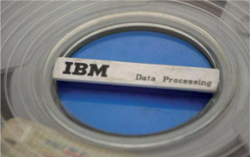
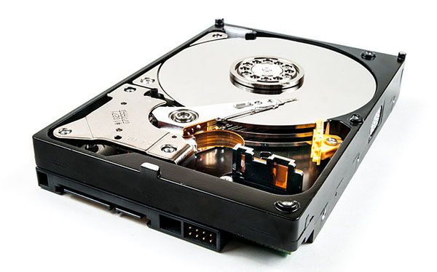
ALMACENAMIENTO
SECUENCIAL
DIRECCIONABLE

Slide 16

Bases de datos
La evolución lógica de los problemas derivados del uso de ficheros fue estandarizar el acceso a la información, de modo que un diseño físico concreto sirviera para todas las aplicaciones de una organización. Aparecía el concepto de base de datos.
Base de Datos : colección de información perteneciente a un mismo contexto (o problema) , que está almacenada de forma organizada en ficheros.
Está organizada mediante tablas, que almacenan información concerniente a algún objeto o suceso.
Estas tablas se relacionan formando vínculos o relaciones entre ellas, que ayudan a mantener la información de los diversos objetos de forma ordenada y coherente (sin contradicciones).
Cada tabla contiene filas y columnas. De este modo, cada fila almacena un registro con tantos campos como columnas tenga la tabla.

Slide 17
Tipos de bases de datos
Según el modelo de datos subyacente:
Jerárquico.
En red.
Relacional.
Orientado a objetos.
Objeto-relacional.
Otros.
Según la ubicación física de la información:
Centralizadas.
Distribuidas.

Slide 18
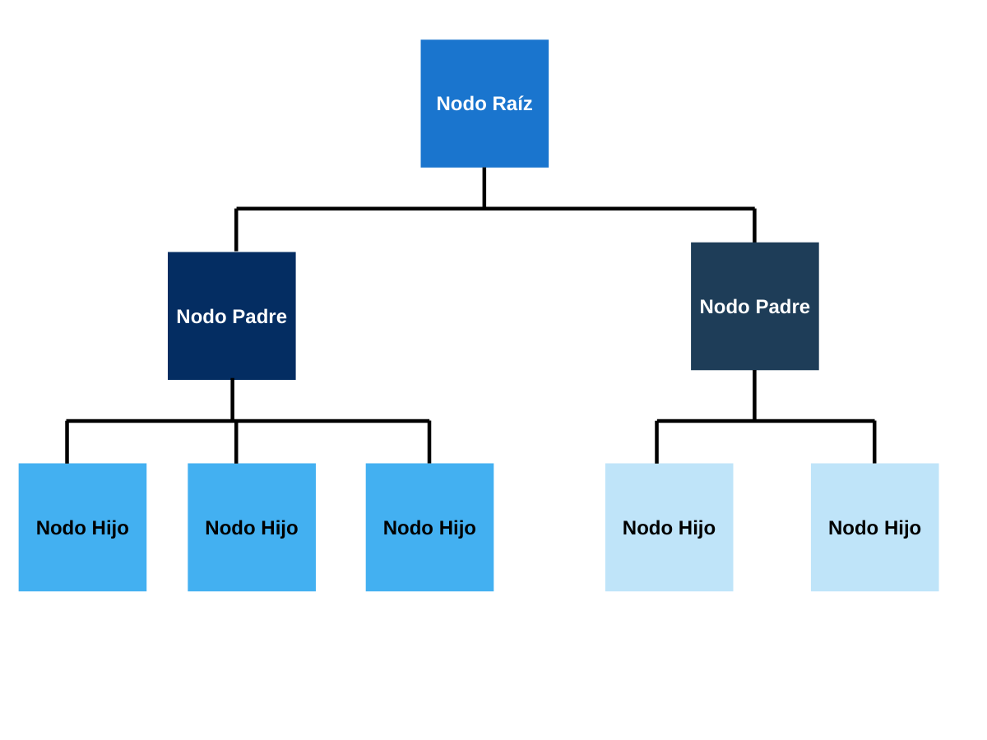
JERARQUICO
IMS, IBM

Slide 19
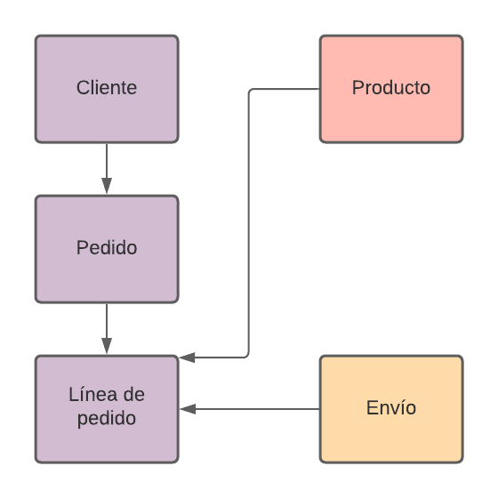
EN RED

Slide 20
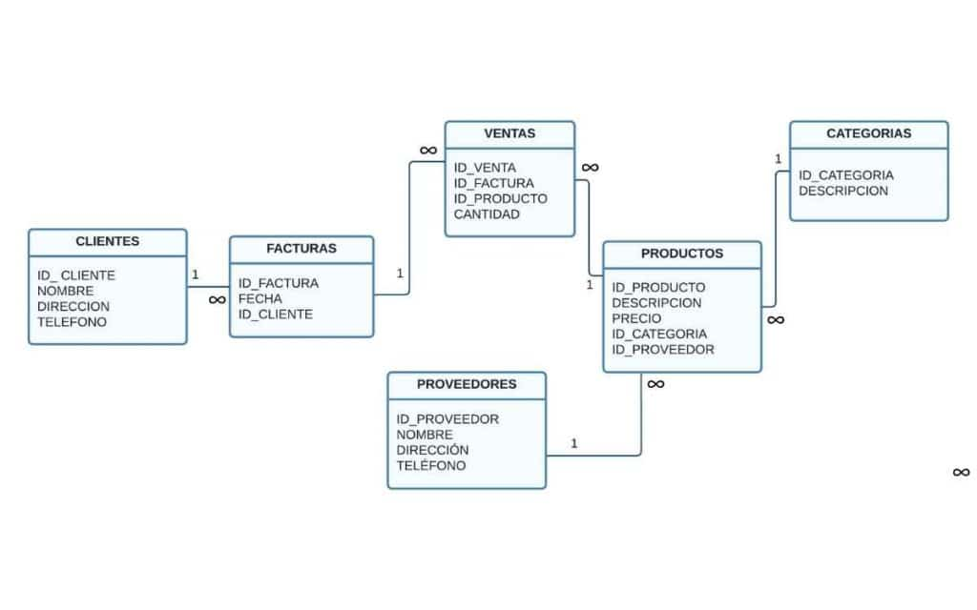
RELACIONAL
MySQL, ORACLE

Slide 21
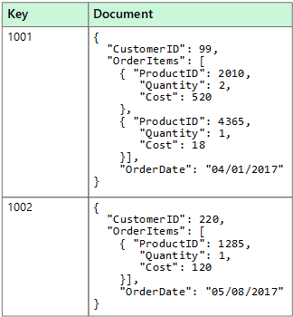
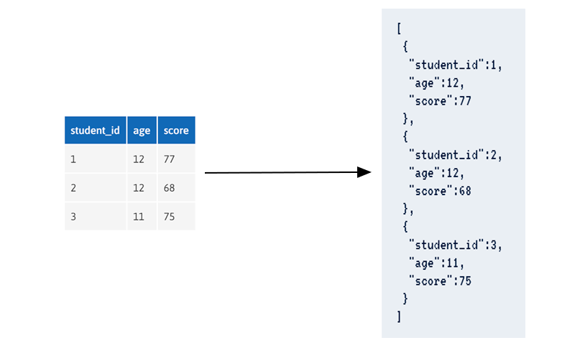
NO RELACIONAL
MONGO DB

Slide 22
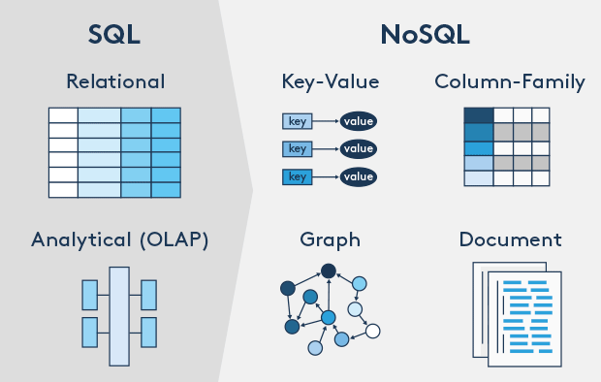

Slide 23
USOS
BD administrativas
BD contables
BD para motores de búsqueda
BD científicas
BD de configuraciones
BD para bibliotecas
BD para el censo
BD de virus
BD militares, para videojuegos, para deportes, …

Slide 24
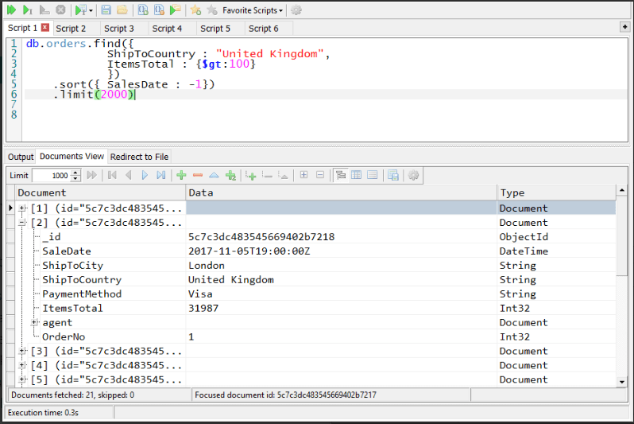
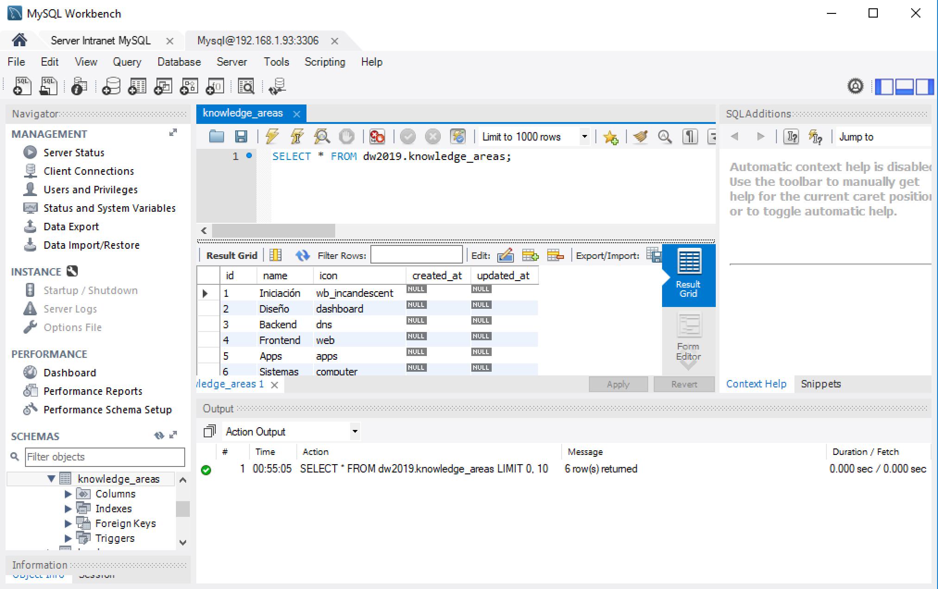
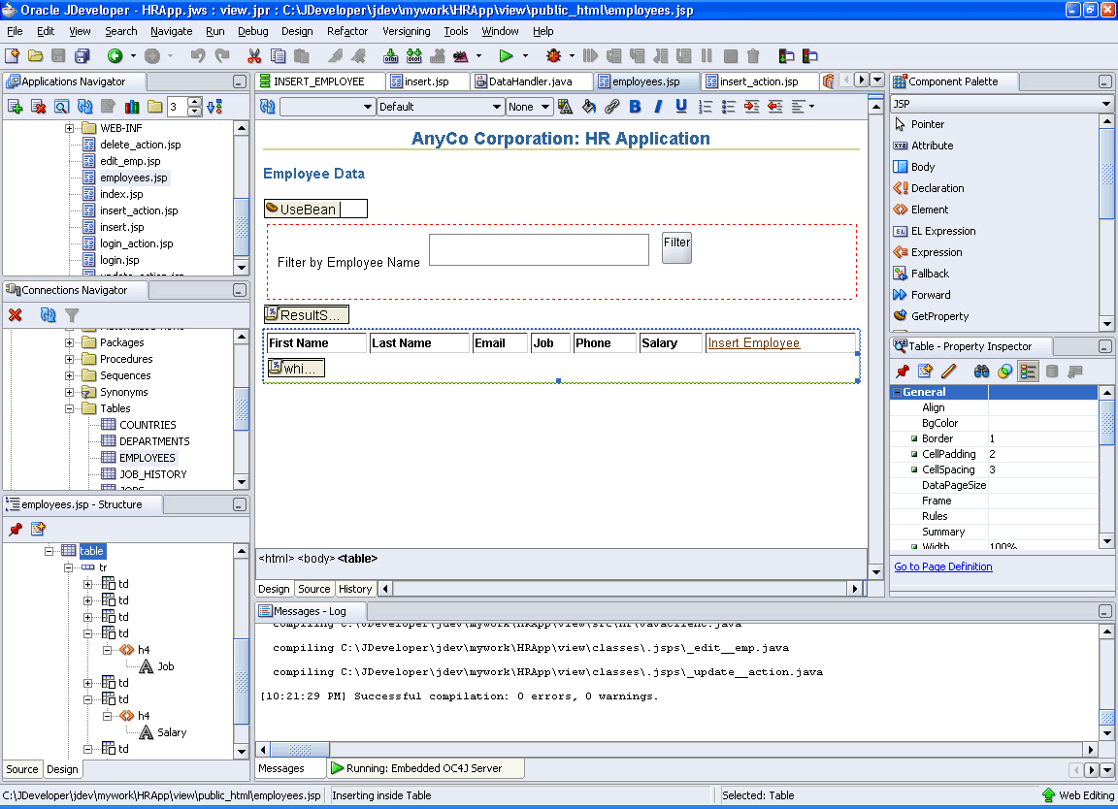
Sistemas gestores de bases de datos SGBD
El sistema gestor de bases de datos (SGBD) es el software que el fabricante pone a disposición del usuario para manejar sus bases de datos con herramientas que facilitan la consulta, uso y actualización de una base de datos..

Slide 25
Funciones de SGBD
1. Permiten a los usuarios almacenar datos, acceder a ellos y actualizarlos de forma sencilla.
2. Garantizan la integridad de los datos. No permiten operaciones que dejen cierto conjunto de datos incompletos o incorrectos.
3. Proporcionan un sistema de seguridad que garantiza el acceso a la información exclusivamente a aquellos usuarios que dispongan de autorización.
4. Proporcionan un diccionario de metadatos accesible.
5. Permiten el uso de transacciones y, en caso de alguna incidencia, deshacen los cambios.
6. Ofrecen estadísticas sobre el uso del gestor, posibilitando de este modo, monitorizar el uso de la base de datos, y permiten analizar hipotéticos malfuncionamientos.
7. Permiten la concurrencia, es decir, varios usuarios trabajando sobre un mismo conjunto de datos.
8. Independizan los datos de la aplicación o usuario que esté utilizándolos, haciendo más fácil su migración a otras plataformas.
9. Ofrecen conectividad con el exterior. De esta manera, se puede replicar y distribuir bases de datos.
10. Incorporan herramientas para la restauración de la información en caso de desastre. Además, deben ofrecer sencillas herramientas para la importación y exportación automática de la información.

Slide 26
Componentes del SGBD
Datos.
Herramientas de acceso a los datos.
Utilidades.
Entornos gráficos.

Slide 27
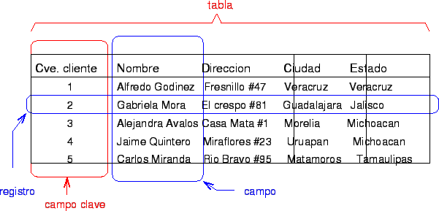
Conceptos relativos a bases de datos
ACTIVIDAD
Dato
Tipo de dato
Campo
Registro
Campo clave
Tabla
Consulta
Índice
Vista
Informes
Guiones o scripts
Procedimientos

Slide 28

SQL Language
Standard Query Language. Es una interfaz con la que el usuario hace demandas de datos al servidor.
Se divide en 4 sublenguajes:
DML: seleccionar, insertar, modificar o borrar datos.
DDL: crear o eliminar objetos.
DCL: gestiona el control de acceso a los datos.
TCL: controla las transacciones para los accesos simultáneos.

Slide 29

RESUMEN
Problema Inicial: Inflexibilidad y redundancia en el almacenamiento de datos con ficheros.
Avance: Ficheros de índice mejoran la agilidad pero mantienen la dependencia de la estructura de archivos.
Solución Estándar: Las bases de datos resuelven el problema de manera estandarizada.
Modelo Predominante: El modelo relacional ha sido ampliamente utilizado en la historia de las bases de datos.
Actualidad: Bases de datos objeto-relacionales combinan elementos del modelo relacional y orientado a objetos.
Gestión de Datos: Los sistemas gestores de bases de datos son aplicaciones que permiten manipular la información de manera personalizada.

Slide 30
ACTIVIDADES
1. Crear un fichero de Acces con una agenda de clientes. Los datos que hay que incluir serán:
DNI
Nombre
Apellidos
Dirección
Ciudad
Teléfono
Incluir un mínimo de diez contactos de, al menos, cuatro ciudades distintas.
EXTRA: Haz otra tabla y genera una relación de dependencia entre ellas.
2.Se debe presentar una justificación del número de caracteres elegidos para cada dato.
3. Consultar en Internet información sobre las prestaciones de los SGBD comerciales y libres más utilizados en la actualidad.

